Slide 1

BLOCKFLÖJTSSKOLA LEKTION 2

Slide 2
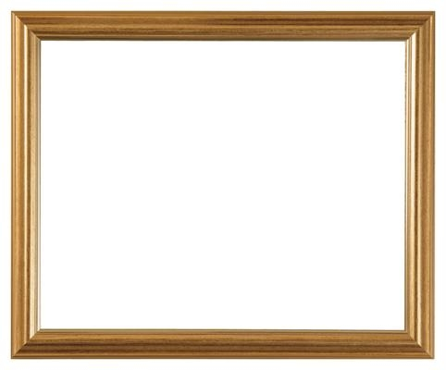

Spela Blockflöjt Lektion 2
* Idag så ska vi repeterar de tre toner vi jobbade med under lektionen 1. * Vi ska lära oss en ny låt. * Sen ska vi lära oss en ny ton.

Slide 3
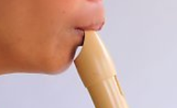
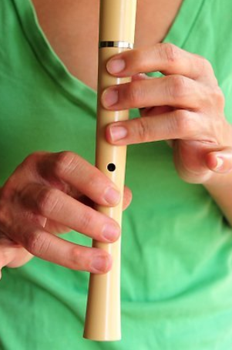
Hur gjorde man nu då?
* Sätt munstycket till munnen och blås igenom den. Låter inte tonen ren, testa då att vinkla flöjten upp eller ned, knip mer eller mindre med läpparna eller blås med olika tryckt. * Fingrarna på vänster hand ska ligga på de översta tre hålen. Fingrarna på höger hand ska ligga på resterande hål på nedre delen av flöjten. * Det är viktigt att varje finger täcker hålet helt, annars låter inte tonerna bra. Glöm inte hålet på baksidan av flöjten. * Nu repeterar vi de toner vi gick igenom vid förra lektionen.

Slide 4
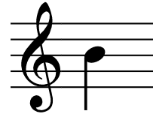
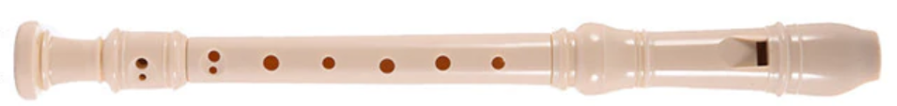
Nu ska vi spela tonen B
Spela 3 korta toner (B1) och låt barnen härma Spela 3 långa toner (B1) och låt barnen härma
Tummen (Baksidan)
Pekfinger
”1:an”

Slide 5
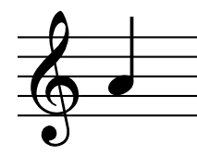
Nu ska vi spela tonen A
Långfinger
Tummen (Baksidan)
Pekfinger
”2:an”

Slide 6
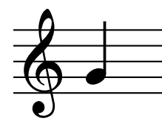
Nu ska vi spela tonen G
Ringfinger
Långfinger
Tummen (Baksidan)
Pekfinger
”3:an”

Slide 7
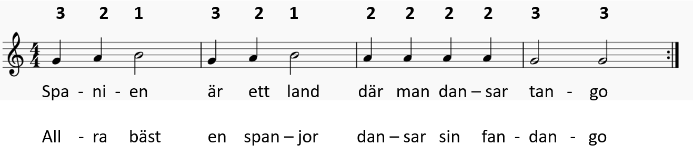
Öva på melodin tillsammans. När melodin börjar sitta så är det dags att spela tillsammans med bakgrundskompet ”Spanien”.
SPANIEN

Slide 8
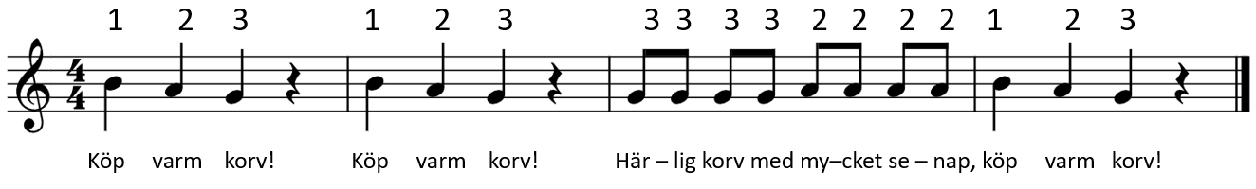
Öva på melodin tillsammans. När melodin börjar sitta så är det dags att spela tillsammans med bakgrundskompet ”Köp varm korv”.
NY LÅT!
KÖP VARM KORV

Slide 9
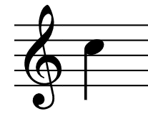
NY TON!
Nu ska vi spela tonen C
Spela 3 korta toner (C) och låt barnen härma Spela 3 långa toner (C) och låt barnen härma
Långfinger
Tummen (Baksidan)
”02:an”

Slide 10
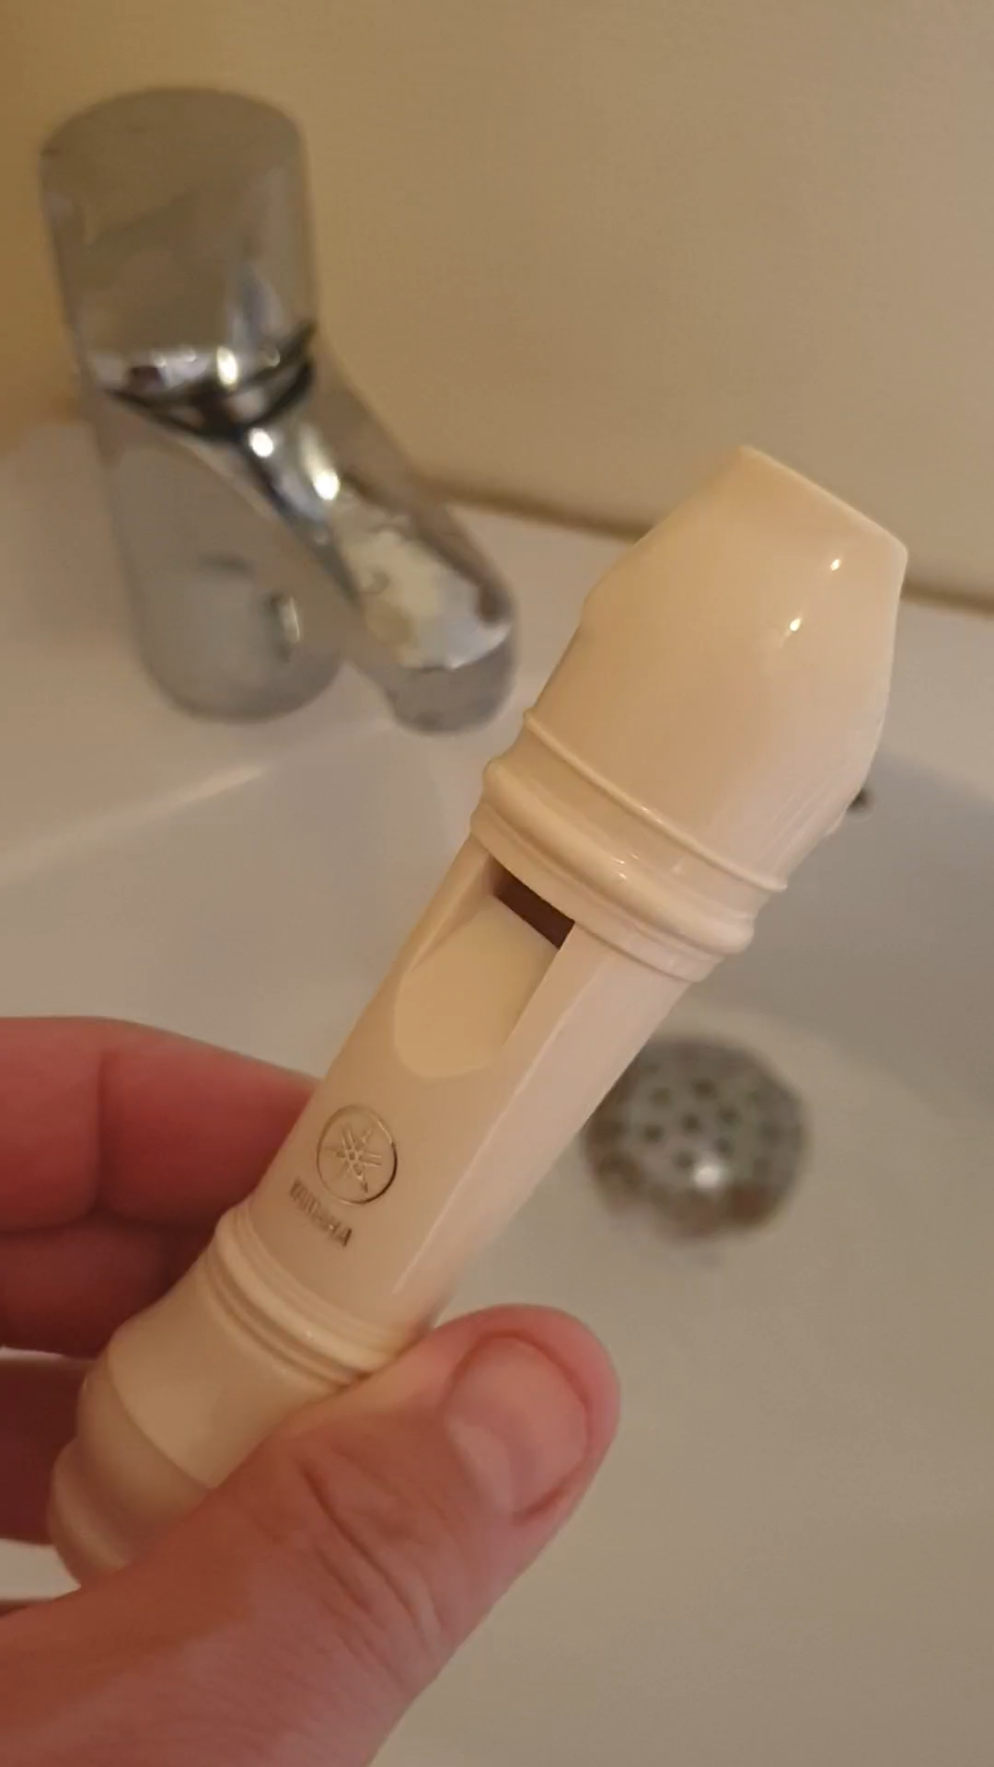
Nu har vi en sak kvar ☺ Vrid av överdelen på blockflöjten. Sedan ska du skölja munstycket på blockflöjten, så här…
Sen tar du ett papper och torkar av munstycket och därefter sätter du tillbaks munstycket på underdelen….
Sen ställer du blockflöjten i hinken.
Nu kan någon annan spela på blockflöjten!
Tack för din hjälp! ☺

